Slide 1
第六章 杂凑函数
聂旭云
xynie@uestc.edu.cn

Slide 2
Message Authentication
Message Authentication：报文鉴别（消息认证，消息鉴别）
  Message：消息、报文。
  Authentication： 鉴别、认证。
认证：消息的接收者对消息进行的验证
    真实性：消息确实来自于其真正的发送者，而非假冒；
    完整性：消息的内容没有被篡改。
是一个证实收到的消息来自可信的源点且未被篡改的过程。它也可以验证消息的顺序和及时性

Slide 3
消息认证概念
三元组（K,T,V)
  密钥生成算法K
  标签算法T
  验证算法V
攻击者
信源
认证编码器
认证译码器
信宿
信道
T
V
安全信道
K
密钥源

Slide 4
认证函数
鉴别编码器和鉴别译码器可抽象为认证函数
认证函数
  产生一个鉴别标识（Authentication Identification）
  给出合理的认证协议(Authentication Protocol)
  接收者完成消息的鉴别（Authentication）

Slide 5
认证函数分类
认证的函数分为三类：
  消息加密函数(Message encryption)
    用完整信息的密文作为对信息的认证。
  消息认证码MAC (Message Authentication Code)
    是对信源消息的一个编码函数。
  散列函数 (Hash Function)
    是一个公开的函数，它将任意长的信息映射成一个固定长度的信息。

Slide 6
认证函数：Hash函数
Hash Function
  哈希函数、摘要函数
  输入：任意长度的消息报文 M
  输出：一个固定长度的散列码值 H(M)
  是报文中所有比特的函数值
  单向函数

Slide 7
认证函数：Hash函数（续）
根据是否使用密钥
  带秘密密钥的Hash函数:消息的散列值由只有通信双方知道的秘密密钥K来控制。此时，散列值称作MAC。
  不带秘密密钥的Hash函数：消息的散列值的产生无需使用密钥。此时，散列值称作MDC。

Slide 8


认证函数：Hash函数（续）
哈希函数的基本用法（a）
K
M
M
M
||
E
D
H
K
H(M)
E_{K}(M|H(M))
M
H
比较
提供认证
提供保密
Bob
Alice

Slide 9
认证函数：Hash函数（续）
哈希函数的基本用法（b）
M
H
M
||
比较
D
H
E
E_{K}(H(M))
K
K
Bob
Alice
提供认证

Slide 10
认证函数：Hash函数（续）
哈希函数的基本用法（c）
M
H
M
||
比较
E
H
D
D_{K’b}(H(M))
K_{b}
K’_{b}
Bob
Alice
提供认证

Slide 11
认证函数：Hash函数（续）
哈希函数的基本用法(d)
K
M
M
M
D
||
E
H
D
K
D_{K’b}(H(M))
E_{k}(M|D_{K’b}(H(M))
K’_{b}
H
M
Bob
比较
Alice
E
提供认证
提供保密
K_{b}

Slide 12
认证函数：Hash函数（续）
哈希函数的基本用法（e）
S
||
H
||
M
M
比较
||
H
S
H(M||S)
Alice
Bob
提供认证

Slide 13
认证函数：Hash函数（续）
哈希函数的基本用法（f）
K
M
M
M
||
E
D
||
H
K
S
S
H(M||S)
E_{K}(M||H(M||S)
M
||
H
比较
提供认证
提供保密
Bob
Alice

Slide 14
杂凑函数应满足的条件
函数的输入可以是任意长
函数的输出是固定长
已知x,求H(x)较为容易
已知h，求H(x)＝h的在计算上不可行，即单向杂凑函数.
已知x，找出y(y≠x)使得H(y)=H(x)在计算上是不可行的。满足这一性质，则称其为弱单向杂凑函数。
找出任意两个不同的x,y，是H(x)=H(y)在计算上不可行，满足这一性质，称为强单向杂凑函数

Slide 15
生日攻击
（第I类生日攻击）H有n个输出，H(x)是一个特定的输出，如果对H随机取k个输入，至少有一个y使H(y)=H(x)的概率为0.5时，k有多大？
H(y)=H(x)的概率为1/n，不等的概率为1-1/n.取k个值都不等的为[1-1/n]^{k}.至少有一个等的概率为1－ [1-1/n]^{k}，近似等于k/n。所以概率为0.5，k为n/2。

Slide 16
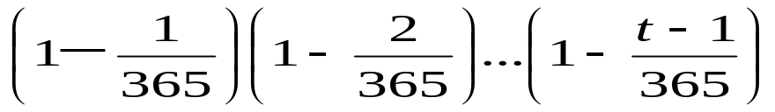
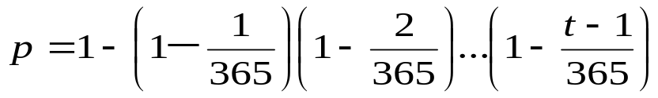
生日悖论
在一个会场参加会议的人中，问使参会人员中至少有两个同日生的概率超过0.5的参会人数仅为23人。
t个人都不同时生日概率为
，因此，至少有两人于同日生的概率为
解之，当t≥23时，p>0.5。对于n比特杂凑值的生日攻击，由上式可计算出，当进行2^{n/2}次的选择明文攻击下成功的概率将超过0.63。

Slide 17
迭代型杂凑函数的一般结构
明文M被分为L个分组
Y₀,Y₁,…,Y_{L-1}
b:明文分组长度
n:输出hash长度
CV：各级输出，最后
一个输出值是hash值
Y₀
Y₁
Y_{L-1}
b
b
b
f
f
f
CV_{L}
n
n
n
n
n
IV=CV₀
CV₁
CV_{L-1}
无碰撞压缩函数f是设计的关键

Slide 18
hash函数通用模型
由Merkle于1989年提出
几乎被所有hash算法采用
具体做法:
  把原始消息M分成一些固定长度的块Y_{i}
  最后一块padding并使其包含消息M的长度
  设定初始值CV₀
  压缩函数f, CV_{i}=f(CV_{i-1},Y_{i-1})
  最后一个CV_{i}为hash值

Slide 19
算法描述
MD4是MD5杂凑算法的前身，由Ron Rivest于1990年10月作为RFC提出，1992年4月公布的MD4的改进（RFC 1320，1321）称为MD5。
MD5

Slide 20
MD5产生报文摘要的过程
填充
(1 to 512 bits)
L×512 bits=N ×32bits
K bits
报文
100…0
报文长度(K mod 2⁶⁴)
512 bits
512 bits
512 bits
512 bits
Y0
Y1
Yq
YL-1
512
512
512
512
128
H_{MD5}
128
H_{MD5}
128
H_{MD5}
128
H_{MD5}
IV
CV₁
CV_{q}
CV_{L-1}
128-bit
摘要

Slide 21
③ 对MD缓冲区初始化算法使用128比特长的缓冲区以存储中间结果和最终杂凑值，缓冲区可表示为4个32比特长的寄存器（A，B，C，D），每个寄存器都以littleendian方式存储数据，其初值取为（以存储方式）A=01234567，B=89ABCDEF， C=FEDCBA98，D=76543210，实际上为67452301，EFCDAB89，98BADCFE，10325476。

Slide 22
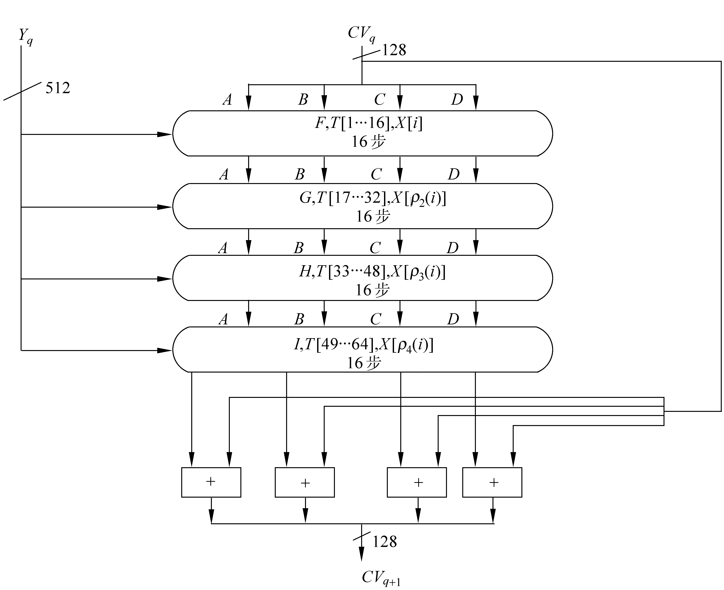
图6.6 MD5的分组处理框图

Slide 23
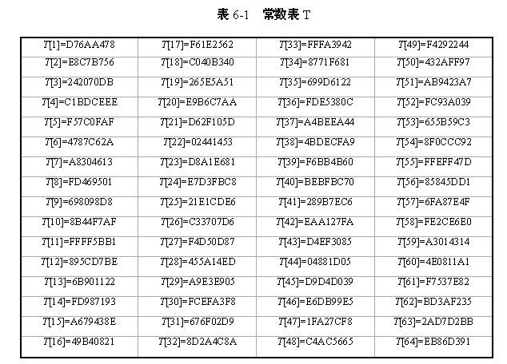
图6.6 MD5的分组处理框图

Slide 24
步骤③到步骤⑤的处理过程可总结如下：
CV₀=IV;
CV_{q+1}=CV_{q}+RF_{I}[Y_{q},RF_{H}[Y_{q},RF_{G}[Yq,RF_{F}[Y_{q},CV_{q}]]]]
MD=CV_{L}
其中IV是步骤③所取的缓冲区ABCD的初值，Y_{q}是消息的第q个512比特长的分组，L是消息经过步骤①和步骤②处理后的分组数，CV_{q}为处理消息的第q个分组时输入的链接变量（即前一个压缩函数的输出），RF_{x}为使用基本逻辑函数x的轮函数，+为对应字的模2³²加法，MD为最终的杂凑值。

Slide 25
MD5的压缩函数
压缩函数HMD5中有4轮处理过程，每轮又对缓冲区ABCD进行16步迭代运算，每一步的运算形式为（见图6.7）
a←b+CLSs(a+g(b,c,d)+X[k]+T[I])
其中a、b、c、d为缓冲区的4个字，运算完成后再右循环一个字，即得这一步迭代的输出。g是基本逻辑函数F、G 、H、I之一。CLSs是左循环移s位，s的取值由表6.2给出。（见176页表6.2）

Slide 26
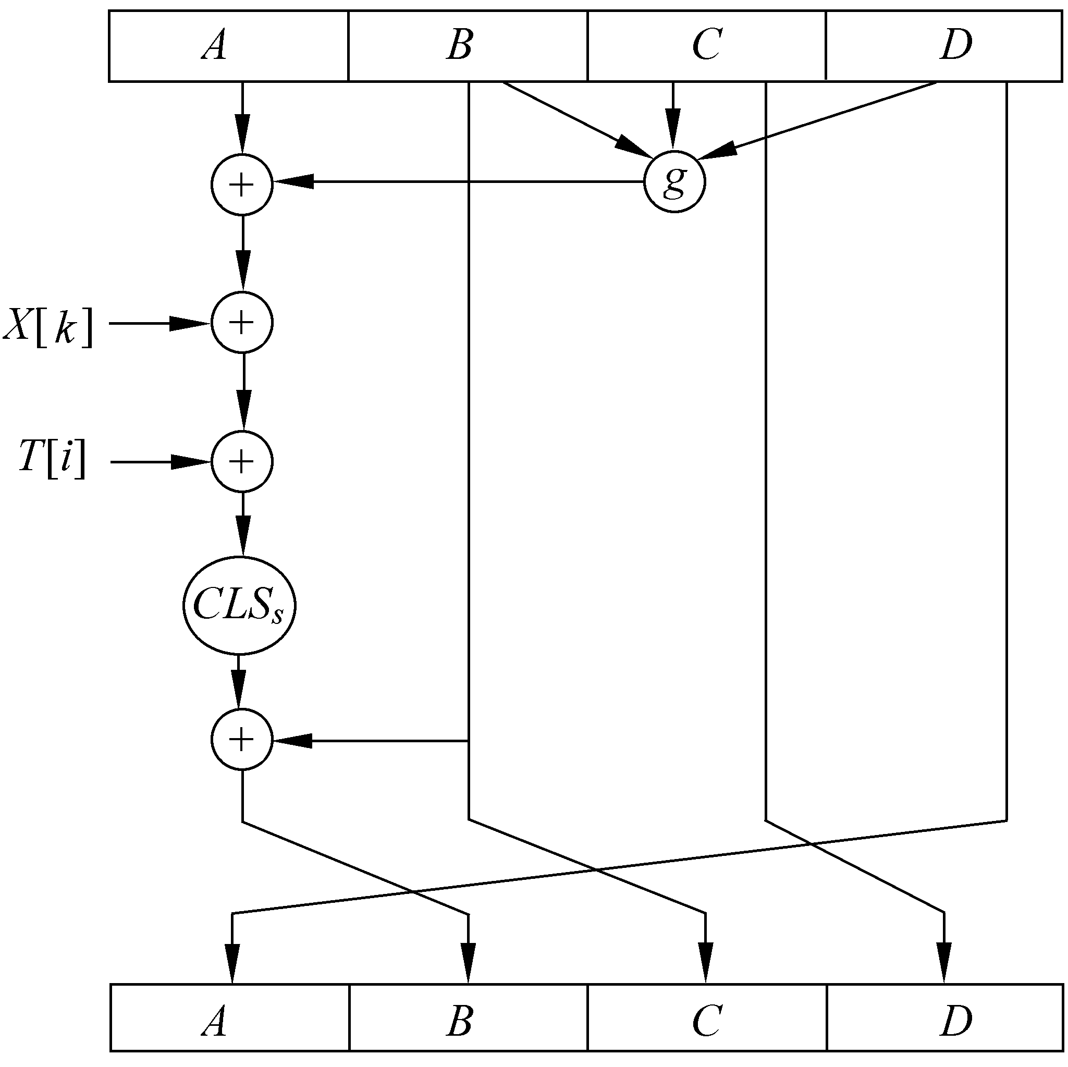
图6.7 压缩函数中的一步迭代示意图

Slide 27
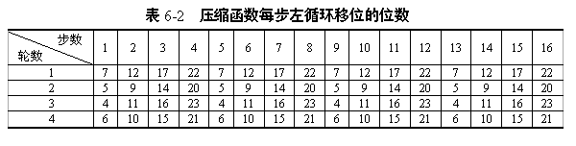

Slide 28
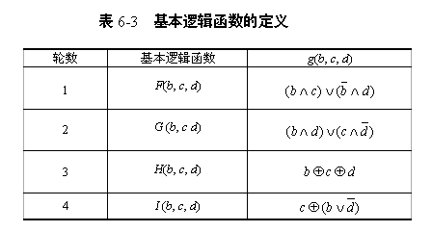

Slide 29
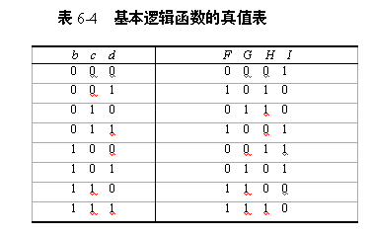

Slide 30
T[i]为表T中的第i个字，+为模2³²加法。X[k]=M[q×16+k]，即消息第q个分组中的第k个字（k=1,…,16）。4轮处理过程中，每轮以不同的次序使用16个字，其中在第1轮以字的初始次序使用。第2轮到第4轮分别对字的次序i做置换后得到一个新次序，然后以新次序使用16个字。3个置换分别为
ρ₂(i)=(1+5i) mod 16
ρ₃(i)=(5+3i) mod 16
ρ₄(i)=7i mod 16

Slide 31


Slide 32


Slide 33
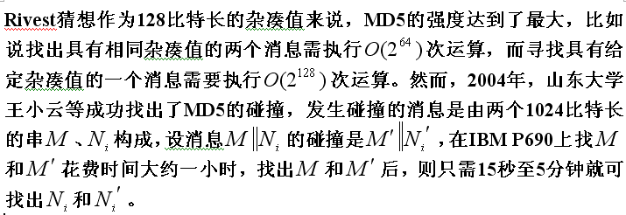
MD5的安全性

Slide 34
安全杂凑算法
安全杂凑算法SHA(Secure Hash Algorithm)由美国NIST设计，于1993年作为联邦信息处理标准（FIPS PUB 180）公布。SHA-0是SHA的早期版本，SHA-0被公布后，NIST很快就发现了它的缺陷，修改后的版本称为SHA-1，简称为SHA。SHA是基于MD4算法，其结构与MD4非常类似。
SHA1

Slide 35
算法描述
算法的输入为小于2⁶⁴比特长的任意消息，分为512比特长的分组，输出为160比特长的消息摘要。算法的框图与图6.5一样，但杂凑值的长度和链接变量的长度为160比特。

Slide 36
算法的处理过程有以下几步：
① 对消息填充与MD5的步骤①完全相同。
② 附加消息的长度与MD5的步骤②类似，不同之处在于以big-endian方式表示填充前消息的长度。即步骤①留出的64比特当作64比特长的无符号整数。
③ 对MD缓冲区初始化算法使用160比特长的缓冲区存储中间结果和最终杂凑值，缓冲区可表示为5个32比特长的寄存器(A, B, C, D, E)，每个寄存器都以big-endian方式存储数据，其初始值分别为A=67452301，B=EFCDAB89，C=98BADCFB，D=10325476，E=C3D2E1F0。

Slide 37
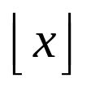
④ 以分组为单位对消息进行处理每一分组Y_{q}都经一压缩函数处理，压缩函数由4轮处理过程（如图6.8所示）构成，每一轮又由20步迭代组成。4轮处理过程结构一样，但所用的基本逻辑函数不同，分别表示为f₁,f₂,f₃,f₄。每轮的输入为当前处理的消息分组Y_{q}和缓冲区的当前值A,B,C,D,E，输出仍放在缓冲区以替代A,B,C,D,E的旧值，每轮处理过程还需加上一个加法常量Kt，其中0≤t≤79表示迭代的步数。80个常量中实际上只有4个不同取值，如表6.5所示，其中 为x的整数部分。（见178页表6.5）

Slide 38
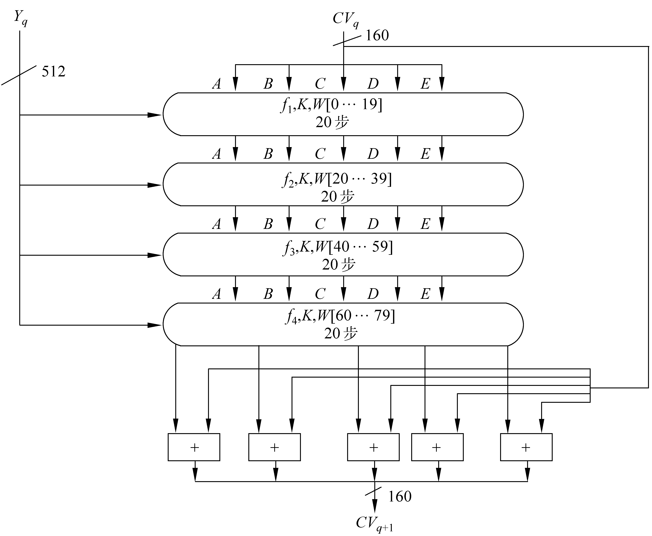

Slide 39
第4轮的输出（即第80步迭代的输出）再与第1轮的输入CV_{q}相加，以产生CV_{q+1}，其中加法是缓冲区5个字中的每一个字与CV_{q}中相应的字模2³²相加。
⑤ 输出消息的L个分组都被处理完后，最后一个分组的输出即为160比特的消息摘要。

Slide 40
步骤③到步骤⑤的处理过程可总结如下：
CV₀=IV;
CV_{q+1}=SUM₃₂(CV_{q},ABCDE_{q});
MD=CV_{L}
其中IV是步骤③定义的缓冲区ABCDE的初值，ABCDE_{q}是第q个消息分组经最后一轮处理过程处理后的输出，L是消息（包括填充位和长度字段）的分组数，SUM₃₂是对应字的模2³²加法，MD为最终的摘要值。

Slide 41
6.4.2 SHA的压缩函数
如上所述，SHA的压缩函数由4轮处理过程组成，每轮处理过程又由对缓冲区ABCDE的20步迭代运算组成，每一步迭代运算的形式为（见图6.9）
其中A，B，C，D，E为缓冲区的5个字，t是迭代的步数（0≤t≤79），f_{t}(B,C,D)是第t步迭代使用的基本逻辑函数，CLSs为左循环移s位，W_{t}是由当前512比特长的分组导出的一个32比特长的字（导出方式见下面），K_{t}是加法常量，+是模2³²加法。

Slide 42
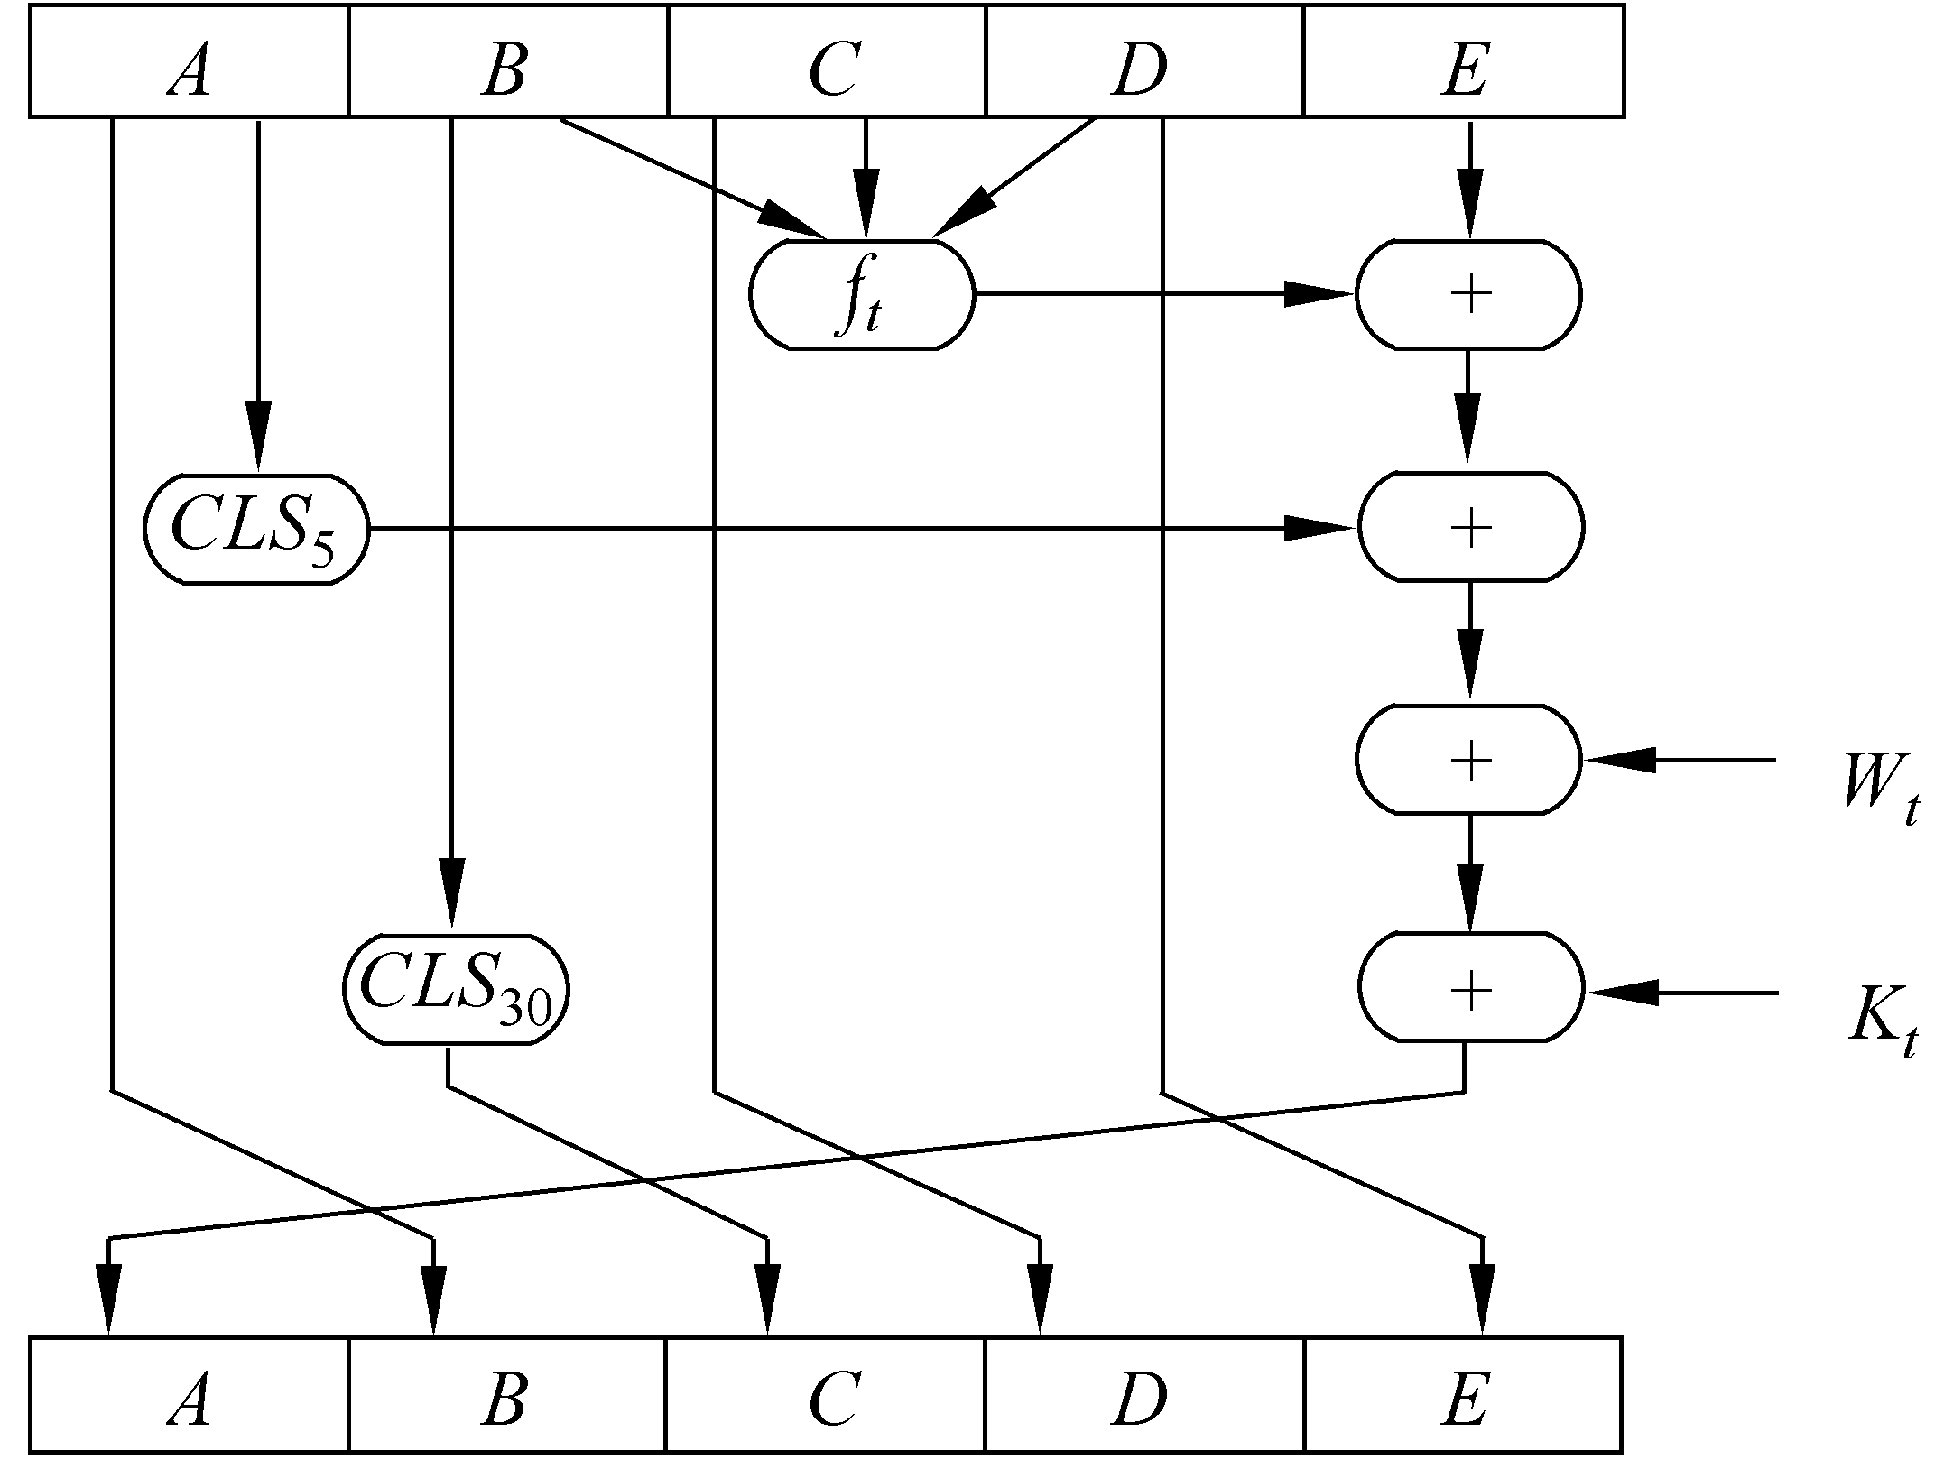
图6.9 SHA的压缩函数中一步迭代示意图

Slide 43

基本逻辑函数的输入为3个32比特的字，输出是一个32比特的字，其中的运算为逐比特逻辑运算，即输出的第n个比特是3个输入的相应比特的函数。函数的定义如表6.6。表中∧,∨, －,分别是与、或、非、异或4个逻辑运算，函数的真值表如表6.7所示。（见179页表6.6，180页表6.7）

Slide 44
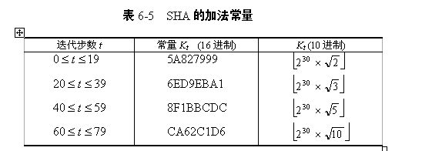

Slide 45
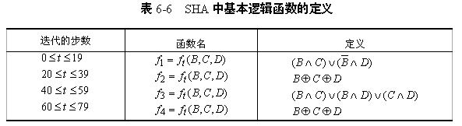
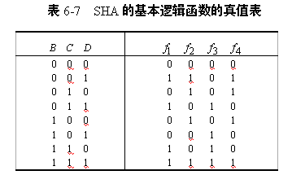

Slide 46
下面说明如何由当前的输入分组（512比特长）导出W_{t}（32比特长）。前16个值（即W₀,W₁,…,W₁₅）直接取为输入分组的16个相应的字，其余值（即W₁₆,W₁₇,…,W₇₉）取为
见图6.10。与MD5比较，MD5直接用一个消息分组的16个字作为每步迭代的输入，而SHA则将输入分组的16个字扩展成80个字以供压缩函数使用，从而使得寻找具有相同压缩值的不同的消息分组更为困难。

Slide 47
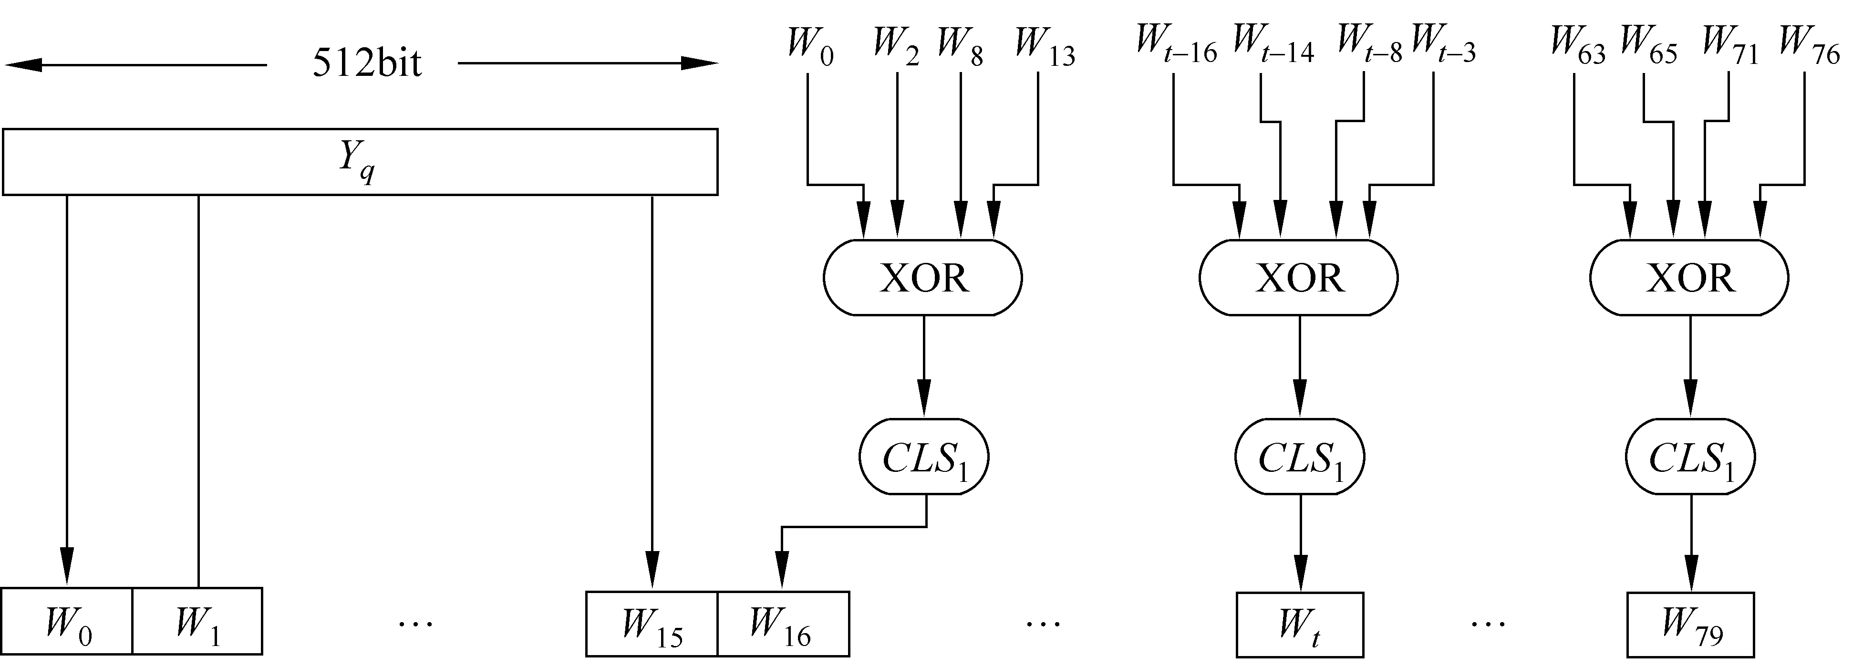
图6.10 SHA分组处理所需的80个字的产生过程

Slide 48
SHA与MD5的比较
抗穷搜索能力
  寻找指定hash值， SHA：O(2¹⁶⁰)，MD5：O(2¹²⁸)
  生日攻击： SHA：O(2⁸⁰)，MD5：O(2⁶⁴)
抗密码分析攻击的强度
  SHA似乎高于MD5
速度
  SHA较MD5慢
简捷与紧致性
  描述都比较简单，都不需要大的程序和代换表

Slide 49
基于离散对数问题的散列函数算法
(Chaum–Van, Heijst–Pfitzmann散列算法）
设P是一个大素数，且q=(p-1)/2也为素数，取定F_{P}（P
元有限域）中的一个本原元α，给定一个保密的指数λ，
（λ，p–1）=1，于是β=α^{λ}也为F_{P}中的本原元。值
λ=log_{α}β不公开，计算这个对数值是计算上难处理的。

Slide 50
散列算法
h:{0,1,…,q-1}×{0,1,…,q-1}→F_{p}*
定义为
h(x₁,x₂)=α^{x1}β^{x2}(mod p)
下面要证明，散列算法h是强无碰撞的！相当于证明:
定理：若上述算法h的碰撞算法是可行的，那么计算离散
对数log_{α}β也是可行的。
证明：
假设我们给了一个碰撞h （x₁, x₂）=h （x₃, x₄）其中
（x₁,x₂）≠（x₃, x₄），则有下列同余式
α^{x1}β^{x2}≡α^{x3}β^{x4}(modp)

Slide 51
也即，α^{x1-x3}≡β^{x4-x2}(mod p)
记 gcd(x₄-x₂,p-1)=d，易见d∈{1,2,q,p-1} ，原因是p–1=2q.
1°若d=1，此时可设
y= （x₄–x₂）^{–1}（mod p–1）
有 β ≡ β^{(x4-x2)y}(mod p) ≡ α^{(x1-x3)y}(modp)
于是，计算出离散对数
log_{α}β=（x₁–x₃）y
=（x₁–x₃）（x₄–x₂）^{–1} （mod p–1）
2°若d=2: 由p-1=2q, q为奇素数，必有gcd （x₄-x₂, q）=1,
设 y= （x₄-x₂）⁻¹ （mod q）
于是 （x₄-x₂）* y≡1 （mod q）

Slide 52
也就是存在整数k使得（x₄-x₂）*y=k*q+1
所以β^{(x4-x2)*y}≡β^{k*q+1}(mod p)
≡(-1)^{k}β(mod p) (因为β^{(p-1)/2} ≡ -1(mod p))
≡ ±β(modp)
这样 α^{(x1-x2)y} ≡ β^{(x4-x2)*y}(modp)≡ ±β(mod p)
(i) 若α^{(x1-x3)y} ≡ β(mod p)
则log_{α}β=(x₁-x₃)y (mod p-1)
(ii)若α^{(x1-x3)y} ≡ ⁻β(mod p) ≡ α^{(p-1)/2}*β(mod p)
==>α^{(x1-x3)y}*α^{(p-1)/2} ≡ β(mod p)
所以，log_{α}β=(x₁-x₃)y+(p-1)/2(mod p-1)
可见，（i）、（ii）都是易计算的。

Slide 53
3°若d=q:因为0≤x₂≤q-1,0≤x₄≤q-1
有结果，gcd（x₄-x₂, p-1）=q是不可能的。
4°若d=p-1，此时仅当x₄=x₂时发生，此时有
α^{x1}β^{x2}≡α^{x3}β^{x2}(mod p)
α^{x1} ≡ α^{x3}(mod p)=>x₁=x₃
于是，（x₁,x₂）=（x₃,x₄）与假设矛盾，此种情况不可
能发生。
综上知，如果计算F_{P}中离散对数log_{α}β是不可行的，
那么我们推出该算法h是强无碰撞的。

Slide 54
HMAC算法

Slide 55
HMAC的设计目标
Hash函数不使用密钥，不能直接用于MAC
HMAC要求
  可不经修改使用现有hash函数
  其中镶嵌的hash函数可易于替换为更快和更安全的hash函数
  保持镶嵌的hash函数的最初性能，不因适用于HAMC而使其性能降低
  以简单方式使用和处理密钥
  在对镶嵌的hash函数合理假设的基础上，易于分析
  HMAC用于认证时的密码强度

Slide 56
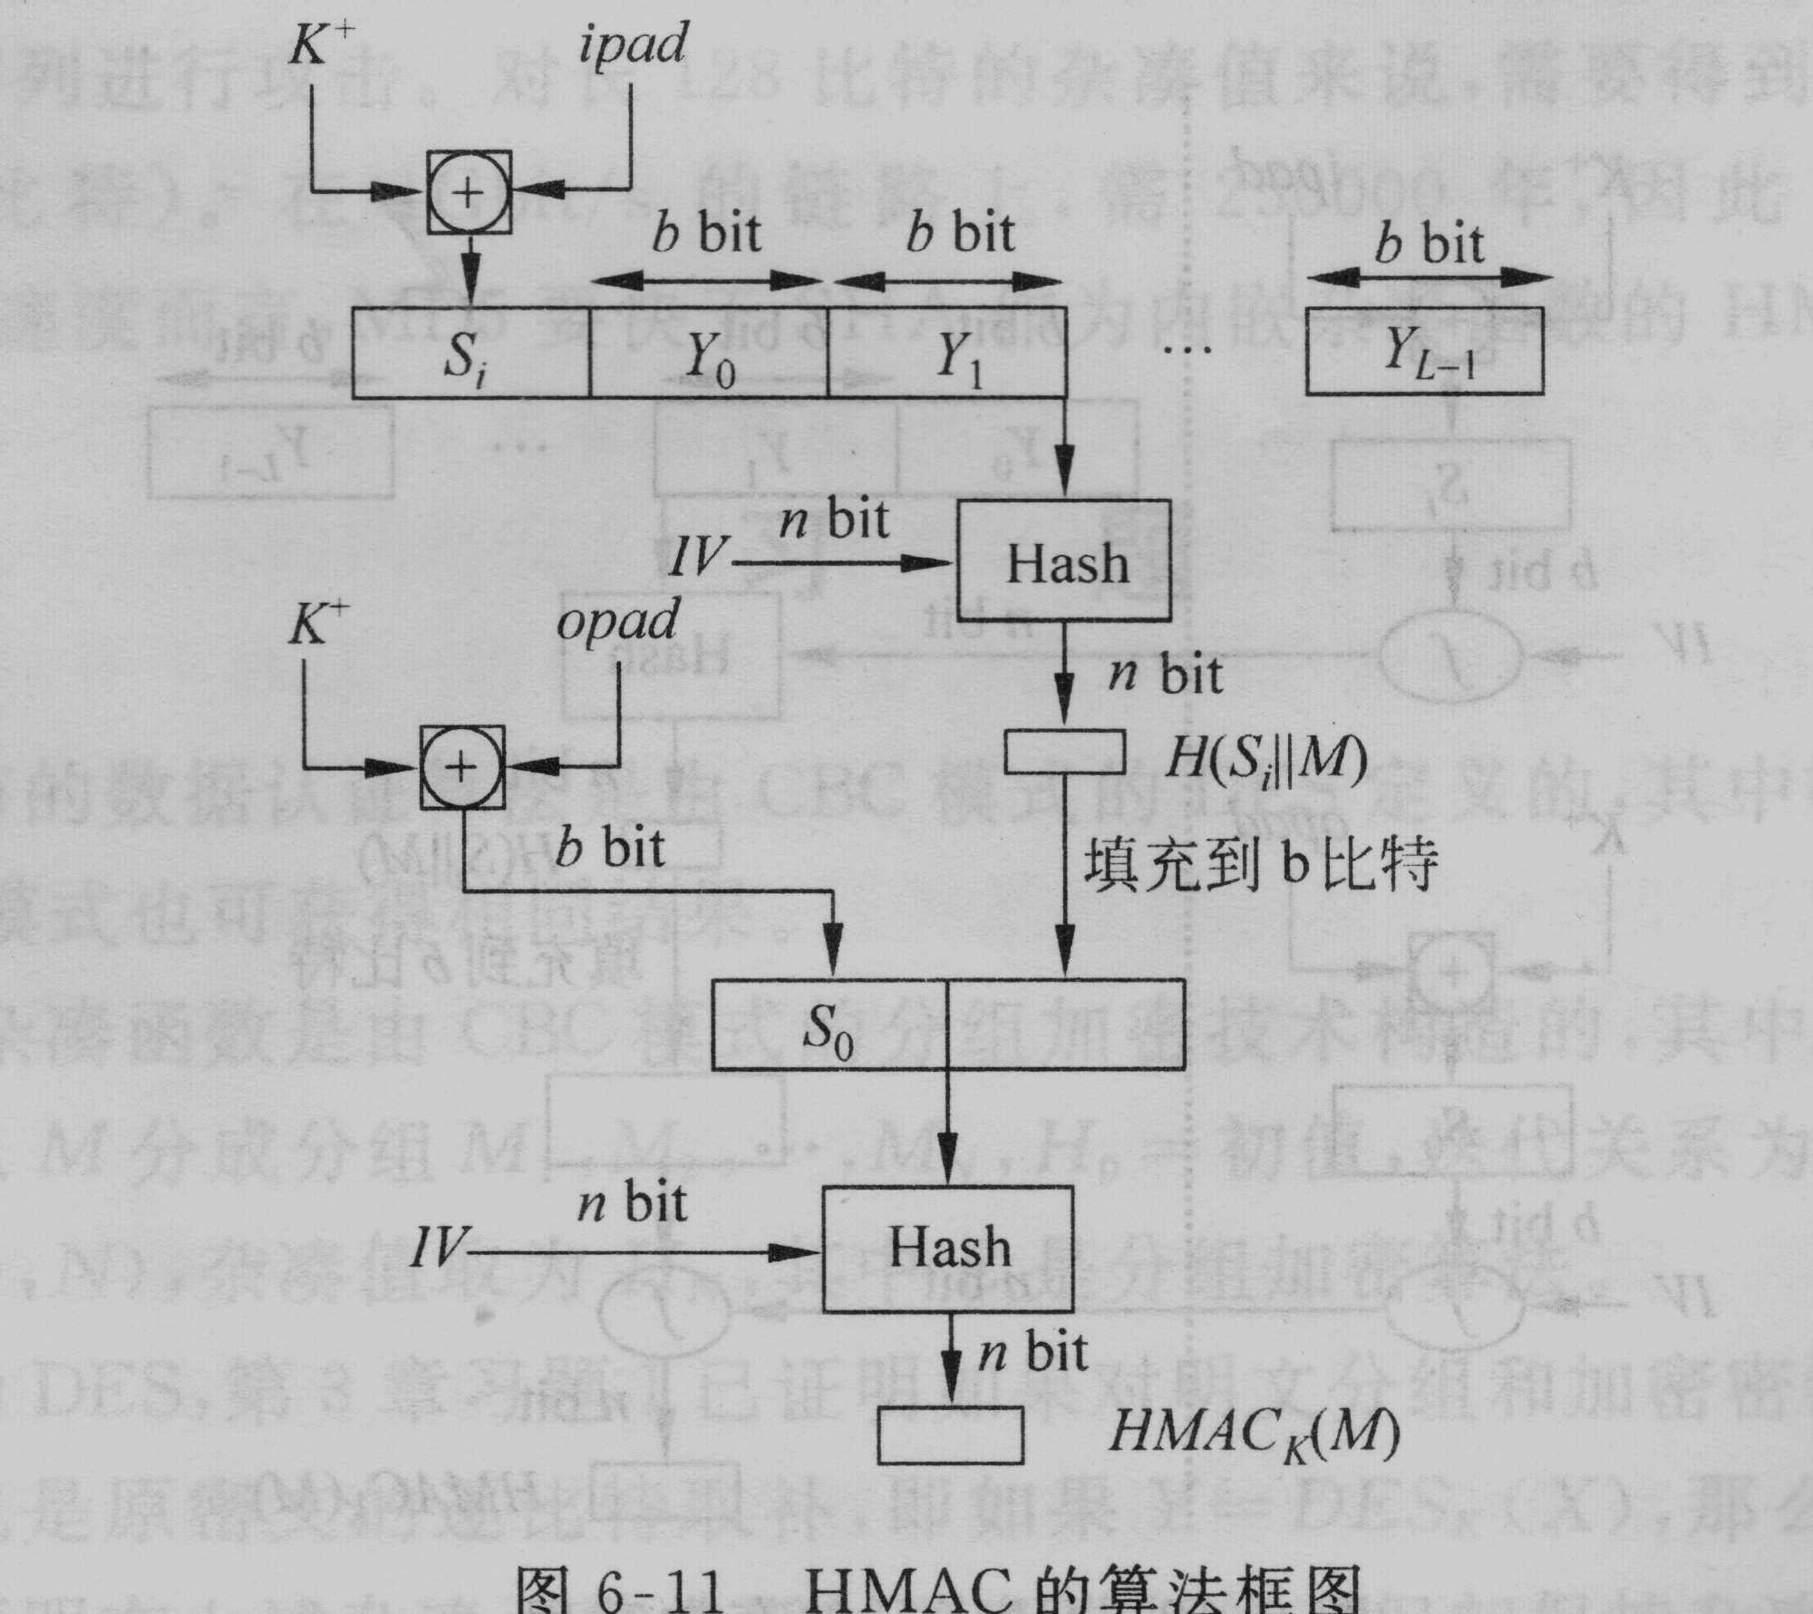
算法描述
Ipad:b/8个00110110
Opad:b/8个01011010
K⁺:左面经填充0后的K.K＋的长度为b比特

Slide 57
HMAC的安全性
取决于hash函数的安全性
证明了算法强度和嵌入的hash函数强度的确切关系，即证明了对HMAC攻击等价于对内嵌hash函数的下述两种攻击
  攻击者能够计算压缩函数的一个输出，即使IV是秘密的和随机的
  攻击者能够找出hash函数的碰撞，即使IV是随机的和秘密的。

